Slide 1
Your Diffusion Model is Secretly a Zero-Shot Classifier
(Li et al., ICCV 2023)
조현범

Slide 2
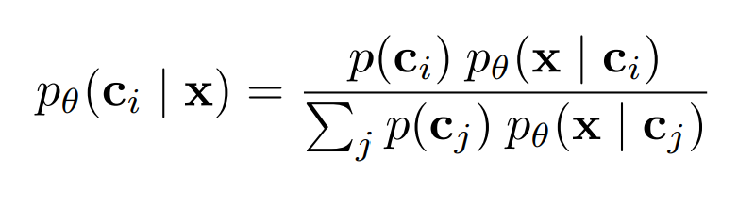
1. Introduction
Diffusion Classifier
generative model은 데이터 분포를 정확하게 모델링하는 장점을 가지므로,
본 논문은 diffusion model을 image classification에 적용한 zero-shot classifier인 Diffusion Classifier를 제안함
conditional generative model로
log likelihood ELBO 계산
적절한 prior 가정
Classification probability
[Bayes’ Theorem]

Slide 3
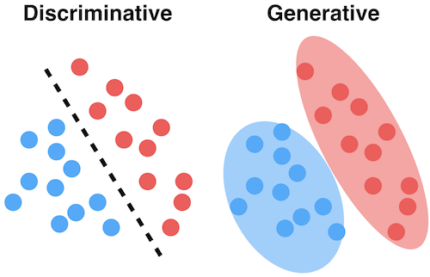
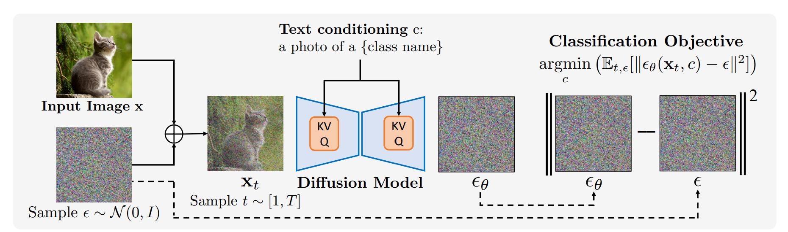
2. Related Work
Diffusion Classifier
discriminative model: 주어진 task의 decision boundary p(y|x)를 학습
generative model: 데이터 분포 p(x) 또는 p(x|y)를 학습하며, robustness와 calibration에 장점을 보임
이전 연구들은 두 모델을 함께 사용하거나 generative representation을 fine-tuning하는 반면,
본 논문은 diffusion model을 직접 image classifier로 사용한다는 차이점이 있음
p(y|x) 학습
p(x), p(x|y) 학습
diffusion model을 직접 image classifier로 사용

Slide 4
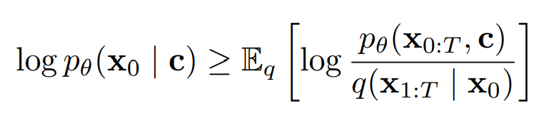
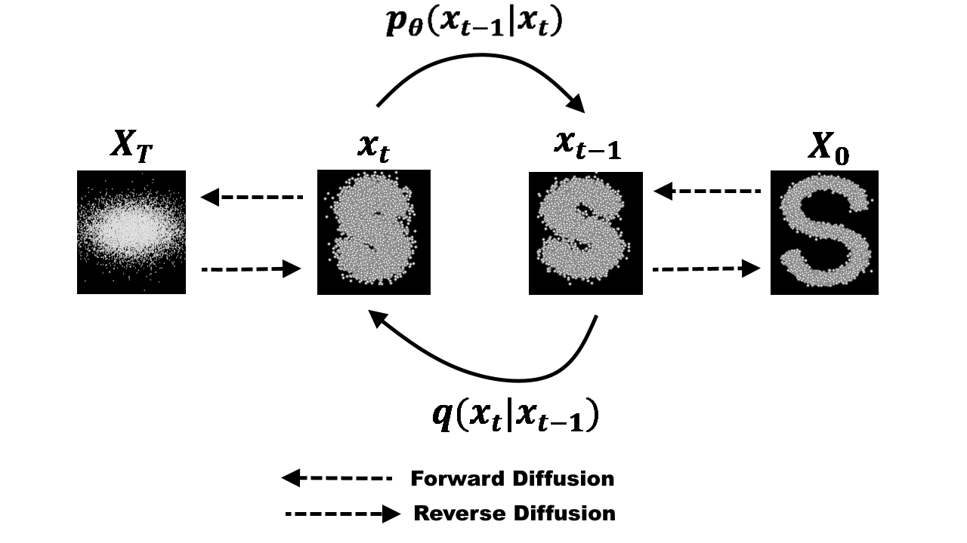
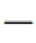
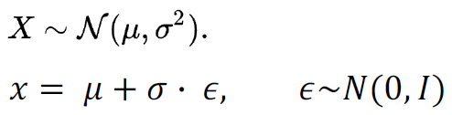
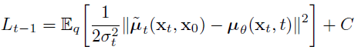
3. Method
Diffusion Model
diffusion model은 가우시안 분포 p(xt-1lxt)에 따라 noise를 더하는 markov chain 구조의 forward process를 바탕으로, reverse process의 분포 q(xtlxt-1)를 근사하는 p(xt-1lxt)를 학습함
training objective는 p(x0)를 MLE하는 문제가 되고, 최종 loss는 다음과 같이 정리됨
이 중 Lt-1항을 minimize해야 하며, 정리하면 ELBO를 두 분포의 mean 차이가 되고, 최종적으로 timestep t의 gaussian noise (epsilon)을 학습하는 문제가 됨

Slide 5
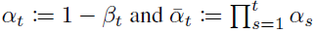
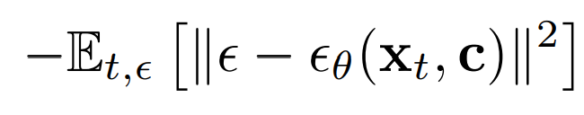
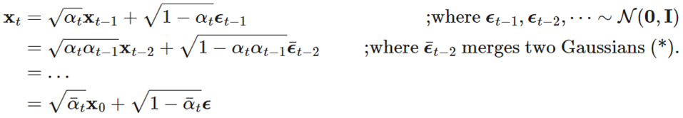
3. Method
Diffusion Model
diffusion model은 가우시안 분포 q(xt-1lxt)에 따라 noise를 더하는 markov chain 구조의 forward process를 바탕으로, reverse process의 분포 q(xtlxt-1)를 근사하는 p(xt-1lxt)를 학습함
training objective는 p(x0)를 MLE하는 문제가 되고, 최종 loss는 다음과 같이 정리됨
이 중 Lt-1항을 minimize해야 하며, 정리하면 ELBO를 두 분포의 mean 차이가 되고, 최종적으로 timestep t의 gaussian noise (epsilon)을 학습하는 문제가 됨

Slide 6
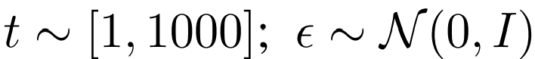
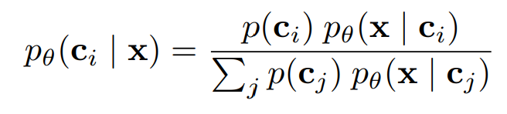
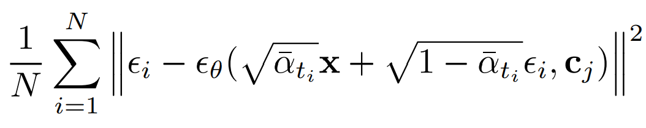
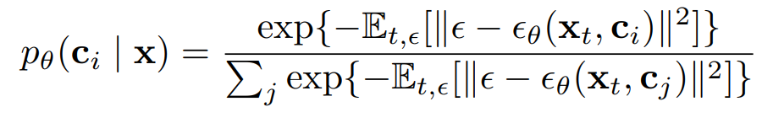
3. Method
Classification with diffusion models
1)conditional generative model로 logp(xlc) ELBO 사용
2)p(c)로 uniform prior를 사용
3)t:uniform, epsilon:N(0,1)로 샘플링해 기댓값의 Monte Carlo 추정 값 계산
class 중 가장 낮은 epsilon error 갖는 class가 정답 class가 됨

Slide 7
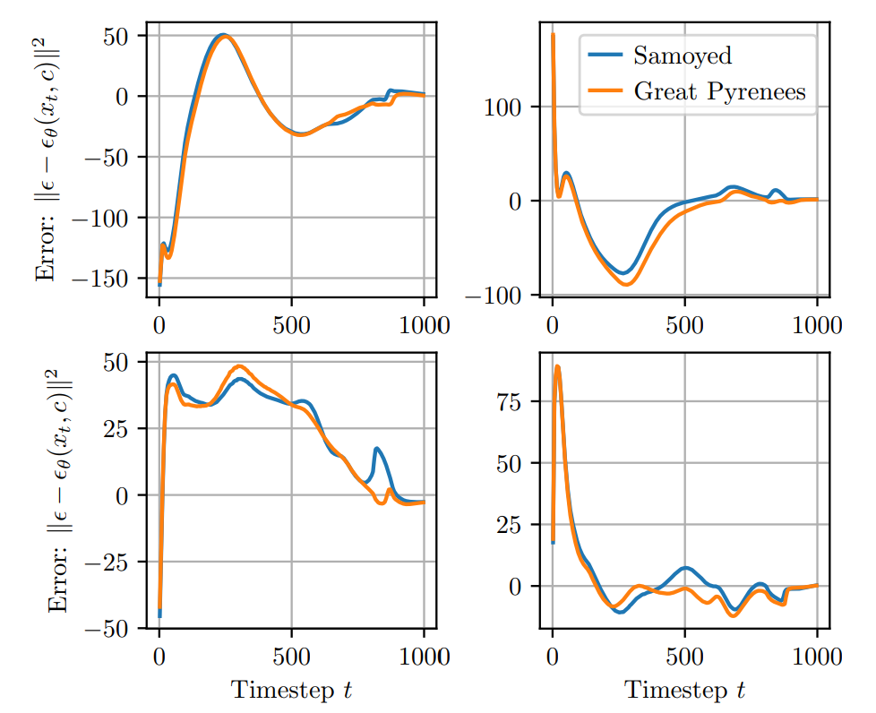
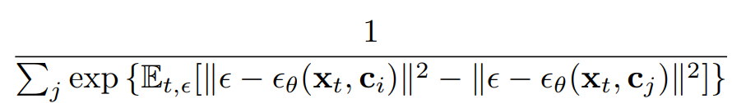
3. Method
Variance Reduction via Difference Testing
각 class의 error 기댓값을 정확히 예측하기 위해 너무 많은 sample이 필요하므로, 그 대신 class간 error 차이를 구해 classification에 필요한 상대적 차이를 계산함
따라서 모든 class에 대해 고정된 sample set을 사용해 error를 예측
(Fig2) 실제로 epsilon에 따라 절대적인 error값에 큰 차이를 보이지만, class 간 상대적인 차이는 epsilon 값이 달라도 일관적임

Slide 8
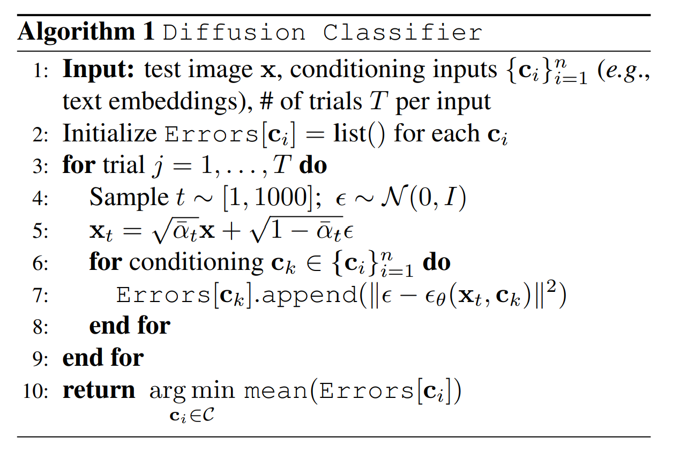
3. Method
Algorithm
algorithm: image sample x를 입력 받아, T번의 trial마다 timestep t와 epsilon 샘플링해 forward process로 xt 계산따라서 모든 class에 대해 고정된 sample set을 사용해 error를 예측
각 class c에 대해, model에 x와 c 입력해 epsilon 구한 뒤 error 계산
모든 trial 끝난 뒤, mean error가 최소인 class 선택
pretrained diffusion model만을 이용해, 학습 없이 classifier를 추출함

Slide 9
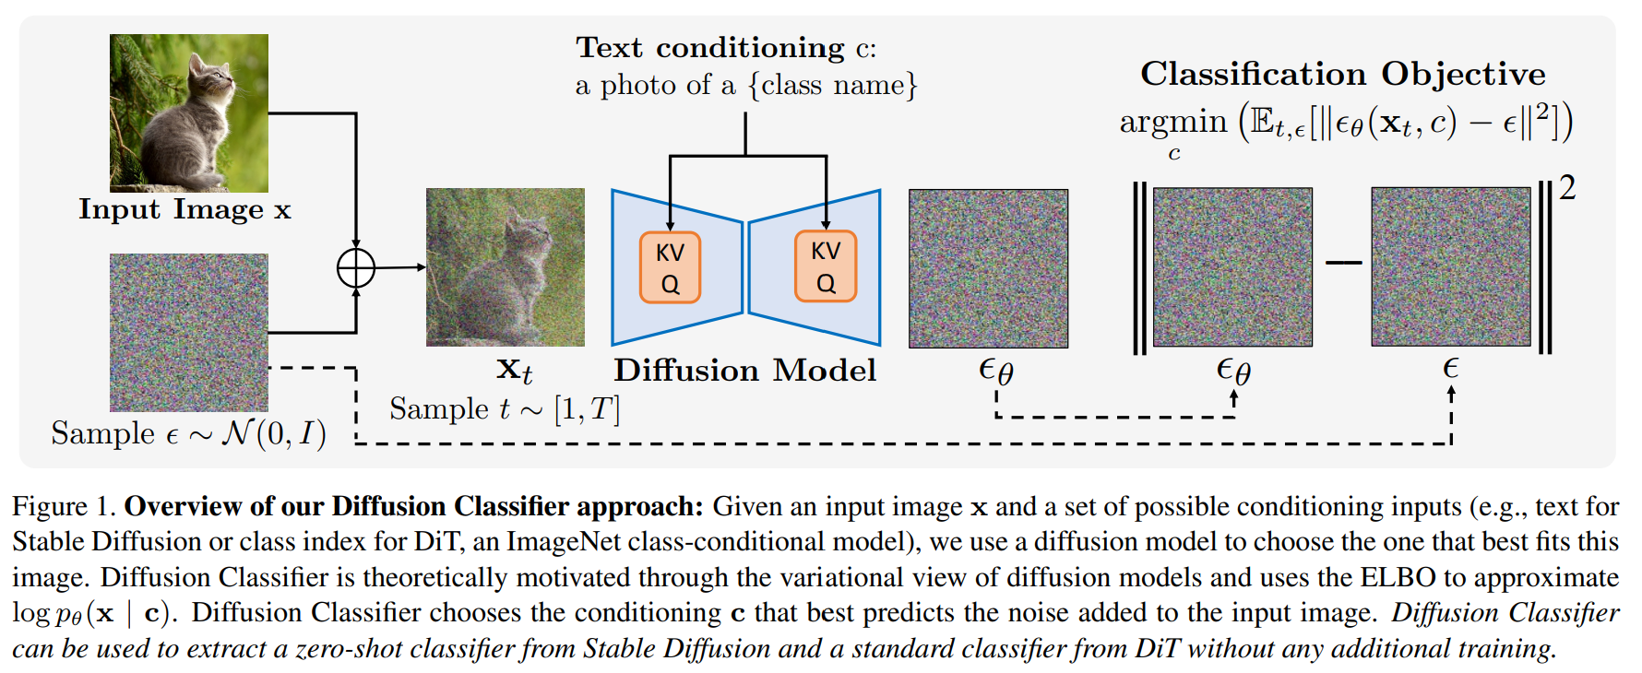
3. Method
Diffusion Classifier
stable diffusion model(TTI model): text, zero-shot classifier
class-conditional diffusion model(DiT): class-index, standard classifier

Slide 10
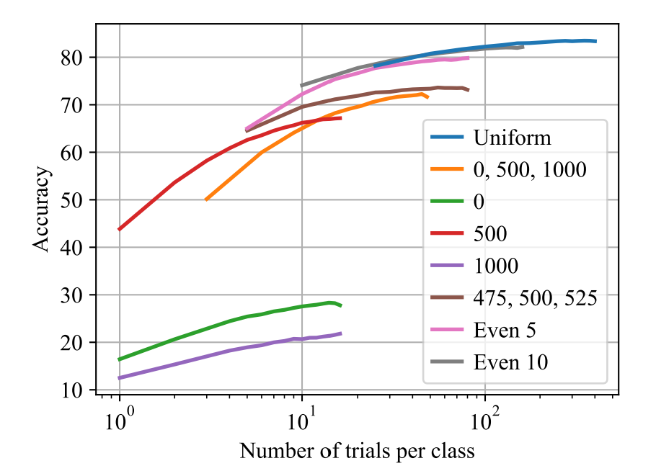
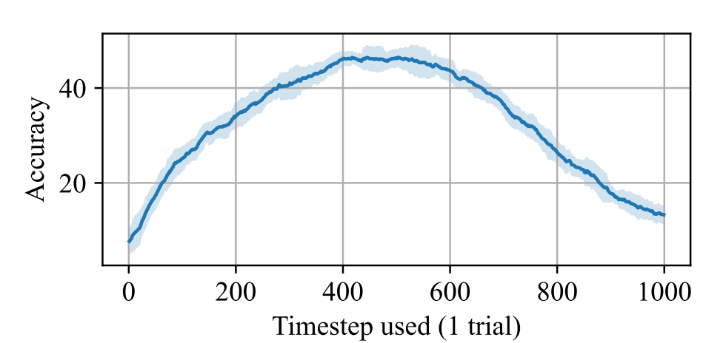
4. Practical Considerations
Effect of timestep
(Fig3) 하나의 timestep만을 사용한 evaluation 결과, t가 500 근처에서 가장 높은 정확도를 보임
(Fig4) 이를 고려해, t=500 근처 값을 자주 샘플링하는 전략을 포함한 다양한 전략을 비교한 결과, (1,1000) 사이의 uniform 샘플링이 가장 높은 정확도를 보였음

Slide 11
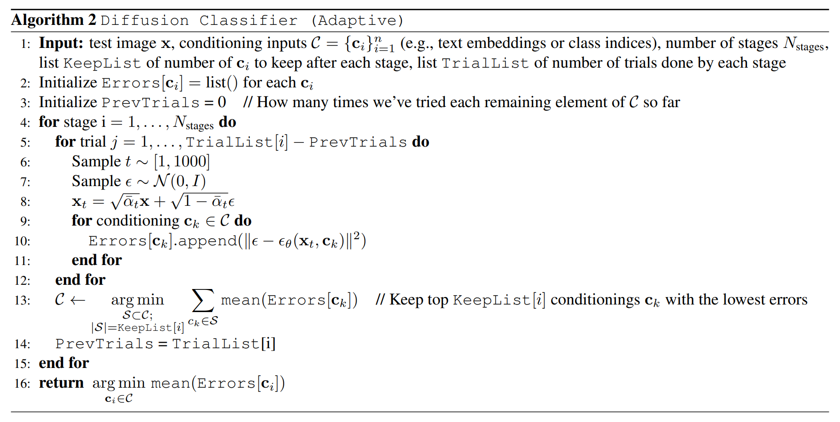
4. Practical Considerations
Efficient Classification
각 image에 대해 (class 개수 C) x (trial 횟수 N) 만큼의 총 trial이 필요하므로, 아니라고 확신할 수 있는 class에 대해 error 계산을 중단하도록 했음
(alg2) stage를 나눠, 각 stage마다 정해진 trial을 진행함 / stage가 지날수록, 작은 mean error를 갖는 몇 개의 class만 남게 됨

Slide 12
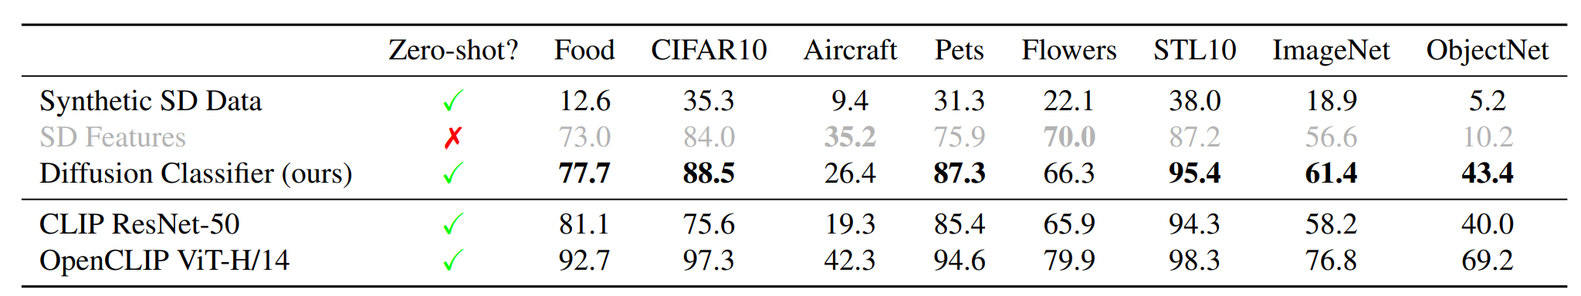
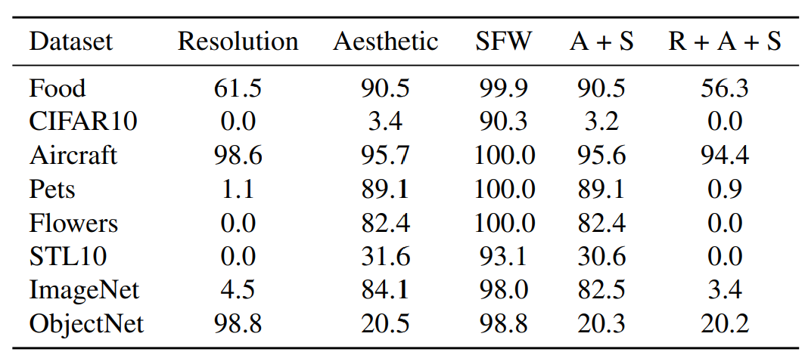
5. Experimental Results
Zero-shot Classification
TTI diffusion model인 stable diffusion을 이용한 zero-shot classification 결과, SD feature와 label로 supervised하게 학습한 경우에 비해 전체적으로 높은 성능을 나타냄
다른 dataset으로 학습해 직접적인 비교는 어렵지만, CLIP과도 유사한 성능을 보였음
stable diffusion 학습에 사용된 data filtering을 거친 dataset을 고려했을 때, 대부분의 test data가 OOD data이므로, train set diversity를 증가시켰을 때의 성능 향상이 예상됨

Slide 13
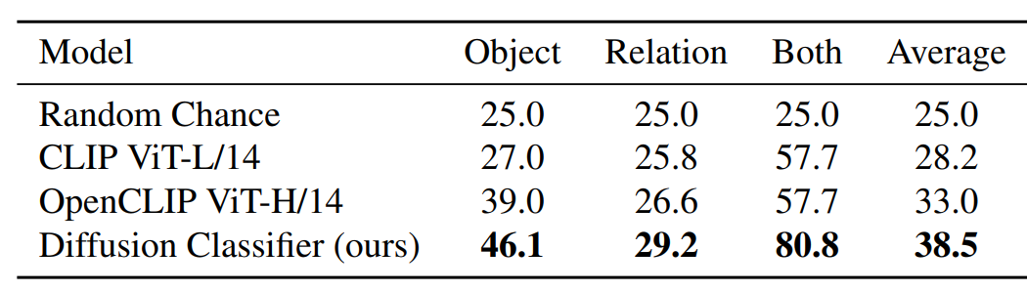
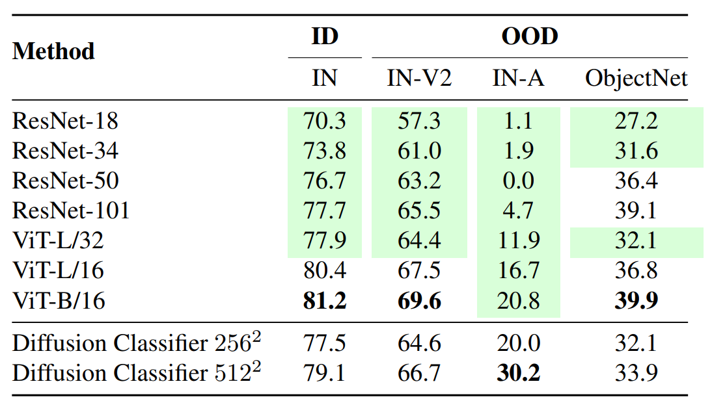
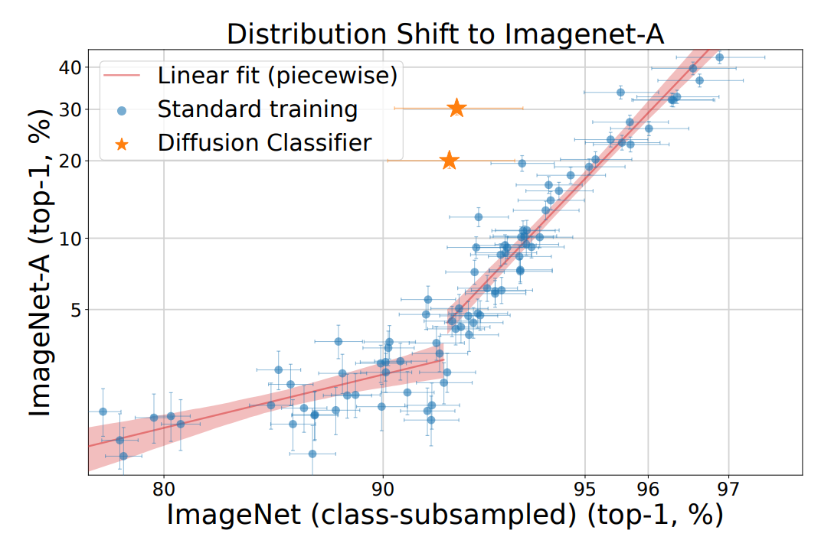
5. Experimental Results
Compositional Reasoning
모든 category에서 CLIP에 비해 높은 성능을 나타냄
OOD Detection
DiT를 사용한 OOD detection 경우, 다른 dataset은 ViT-B/16보다 못 미치는 성능을 보였지만, ResNet이 예측하기 어려워하는 image로 구성된 ImageNet-A에서 높은 effective robustness를 보임
또한 DiT 학습에 간단한 augmentation만 사용됐고, regularization은 사용되지 않은 점을 감안했을 때, overfitting 문제에 강함

Slide 14
Generative Classifiers Avoid Shortcut Solutions
(Li et al., ICML 2024)

Slide 15
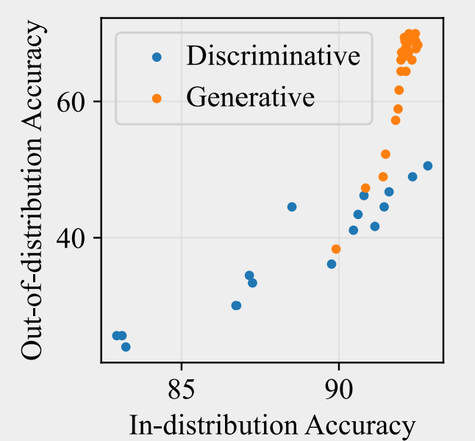
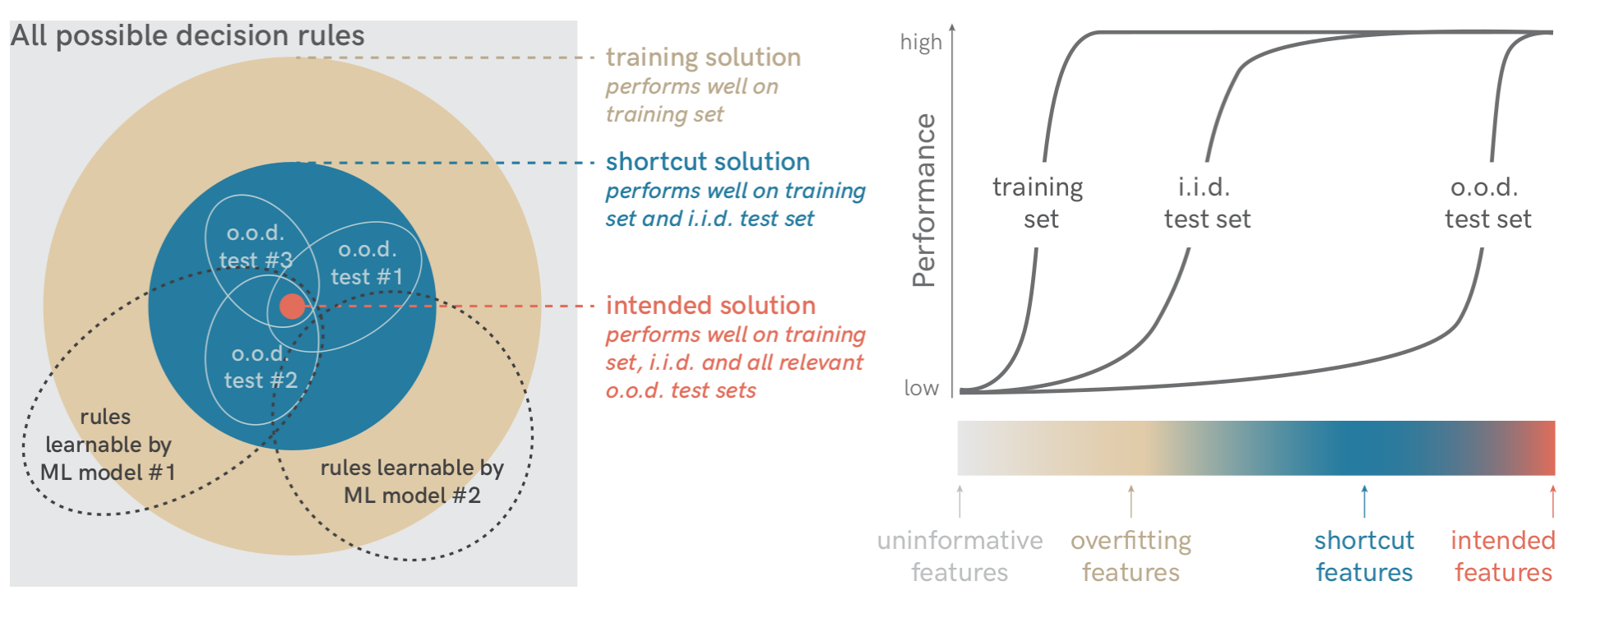
1. Introduction
Generative Classifiers
shortcut learning: 의도하지 않은 (spurious feature) decision rule (ex: image background, text 특정 단어)에 따라 모델이 판단하도록 학습해, 작은 distribution shift에도 generalize하지 못하는 문제
shortcut learning에 취약한 discriminative model과 달리, generative model은 input의 causal, spurious feature 전부 모델링하기 때문에 shortcut solution을 피한다는 것을 밝힘
distribution shift benchmark에서 discriminative classifier에 비해 더 나은 ood accuracy를 나타내는 것을 확인함

Slide 16
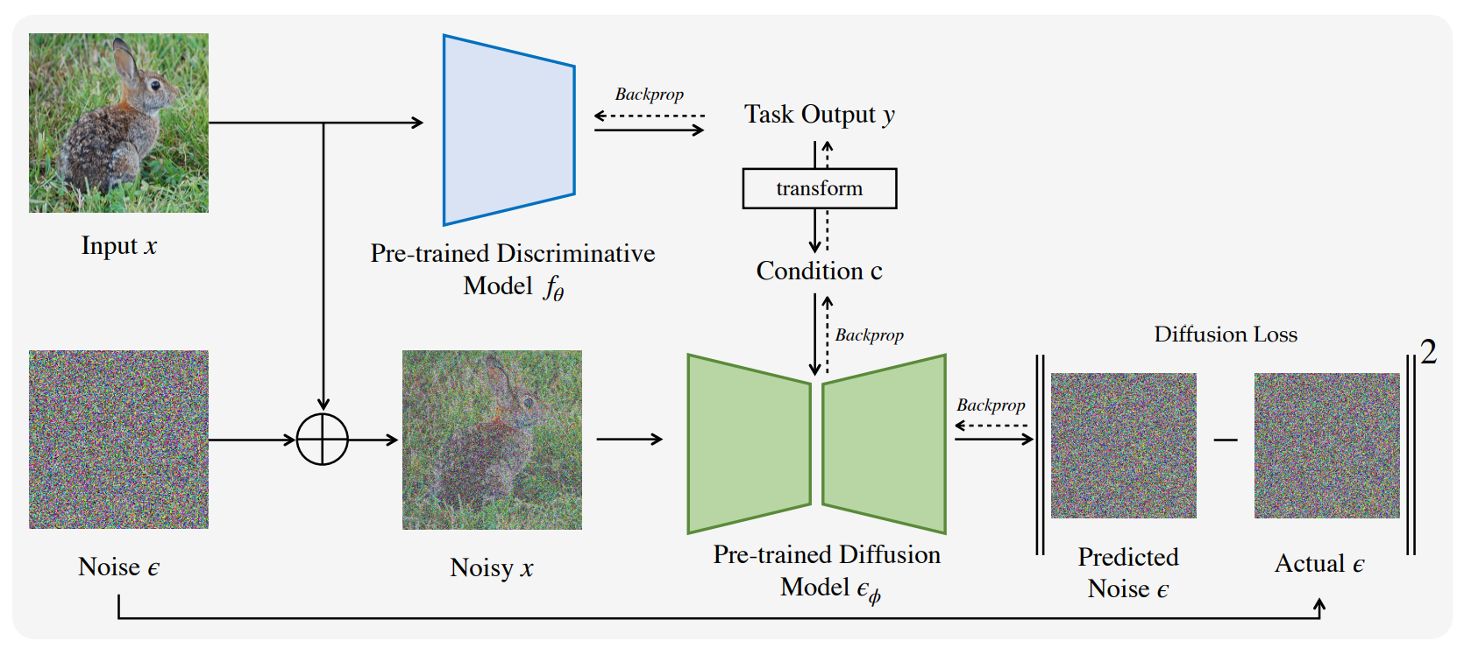
2. Related Work
이전 연구들에서 hybrid generative-discriminative classifier를 test-time adaptation에 사용하거나, diffusion model로 zero-shot classification을 수행해 synthetic corruption dataset에서의 robustness를 보였음
본 논문은 이와 다르게 realistic distribution shift에서 나타나는 spurious correlation 상황에서의 robustness를 다룸
[Diffusion-TTA]

Slide 17
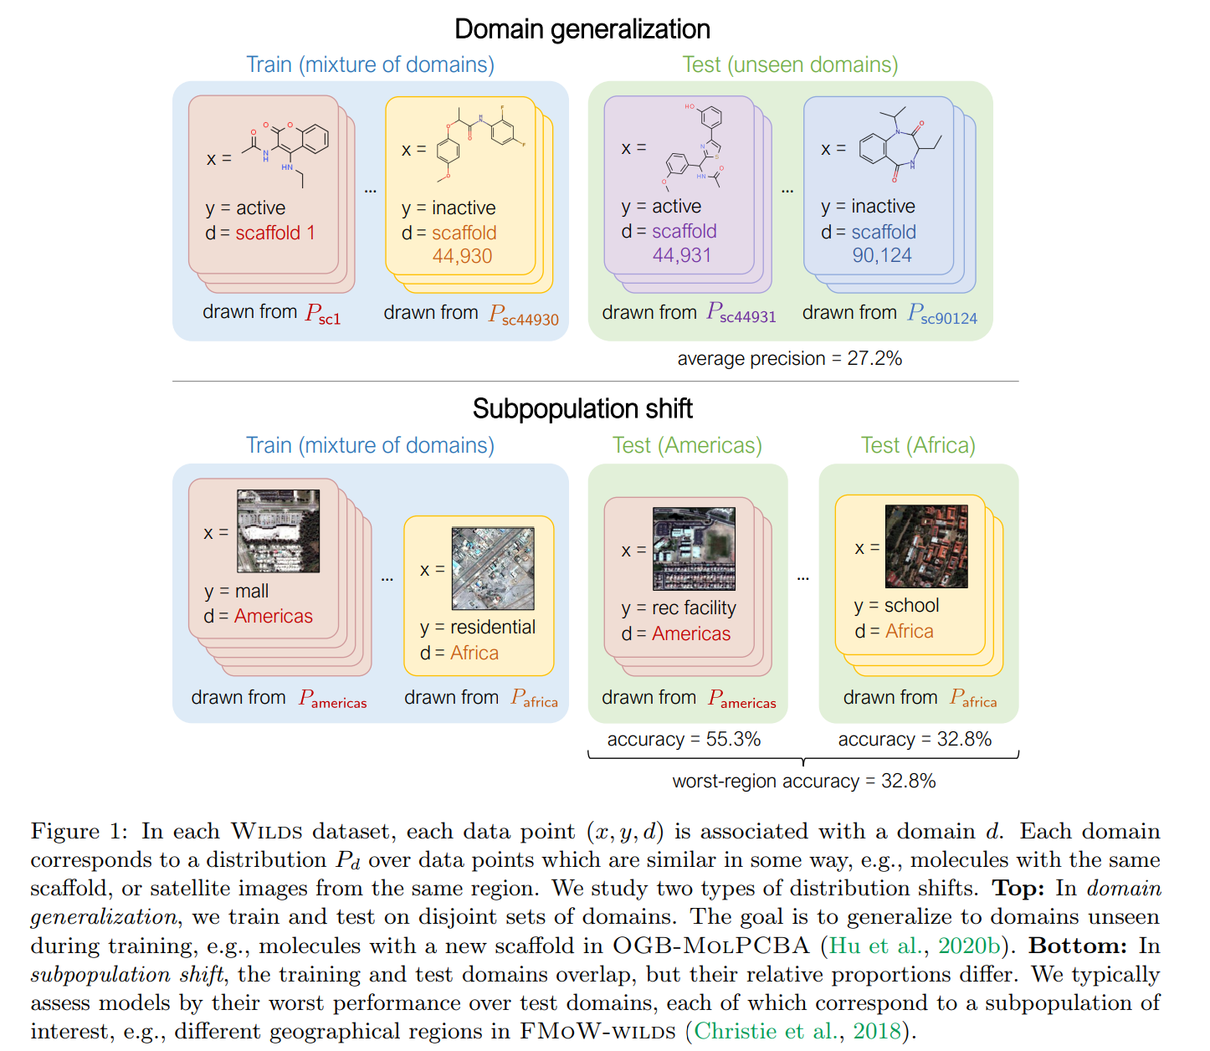
3. Preliminaries
Types of Distribution Shift
본 논문은 subpopulation shift와 domain shift 두 종류의 distribution shift를 고려함
subpopulation shift: train, test set의 subpopulation 비율 차이 / subpopulation을 표현하는 spurious feature를 모델이 잘못 학습할 경우 (celebA), 다른 spurious feature를 갖는 minority group 예측 정확도에 문제가 생김
domain shift: train, test set의 분포 차이로 인해, train set 예측에 사용되었던 spurious feature가 test set에서 도움을 주지 못함

Slide 18
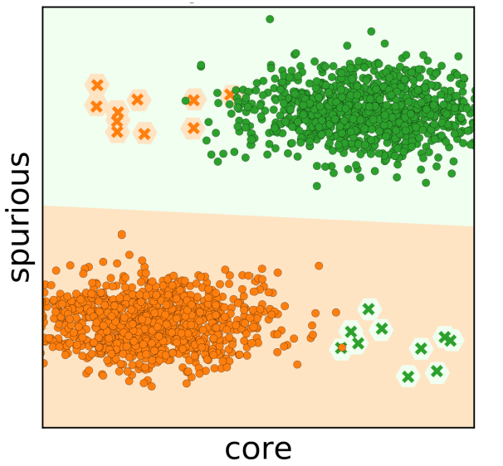
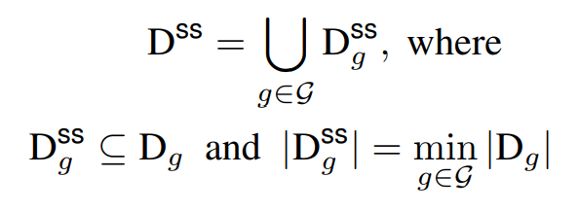
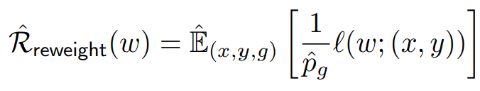
3. Preliminaries
Types of Distribution Shift
overparameterized discriminative classifier의 경우, 모델이 spurious feature를 활용해 majority group loss를 minimize하도록 fitting 된 이후, spurious feature가 도움되지 않는 minority example는 memorize하면서 overfitting되는 문제가 발생함
이를 해결하기 위해 data rebalancing, loss reweighting과 같은 방법이 제안되었지만, 학습이 복잡해지며, distribution shift에 대한 정보를 알아야 하기 때문에 realistic dataset에 적용하기 어려움

Slide 19
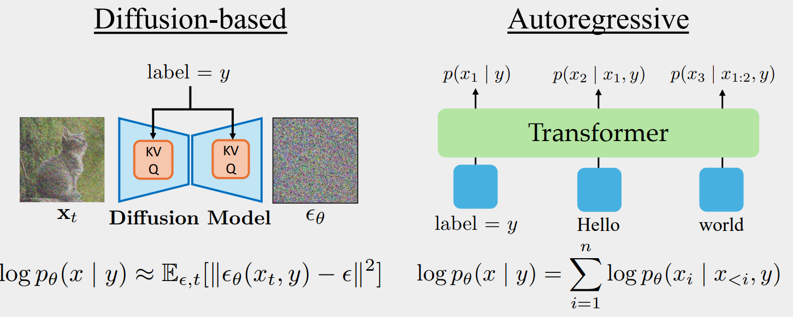
4. Generative Classifiers
Diffusion-based
image classification의 경우, class-conditional diffusion model을 학습한 후, Diffusion Classifier 연구처럼 denoising error가 가장 작은 class를 정답으로 예측함
Autoregressive
text classification의 경우, autoregressive Transformer model을 이용함
training: text sequence x에 대해 text modeling을 수행하도록 학습하고, 이 때 BOS token 자리에 label에 해당하는 class token을 입력함
inference: text 앞에 각 class token을 넣어, class 개수 C회의 forward pass를 진행해, 전체 예측 sequence의 cross-entropy loss가 최소가 되는 class를 정답으로 예측함
따라서 추가적인 architecture, hyperparameter, data augmentation 없이 간단하게 학습 가능함

Slide 20
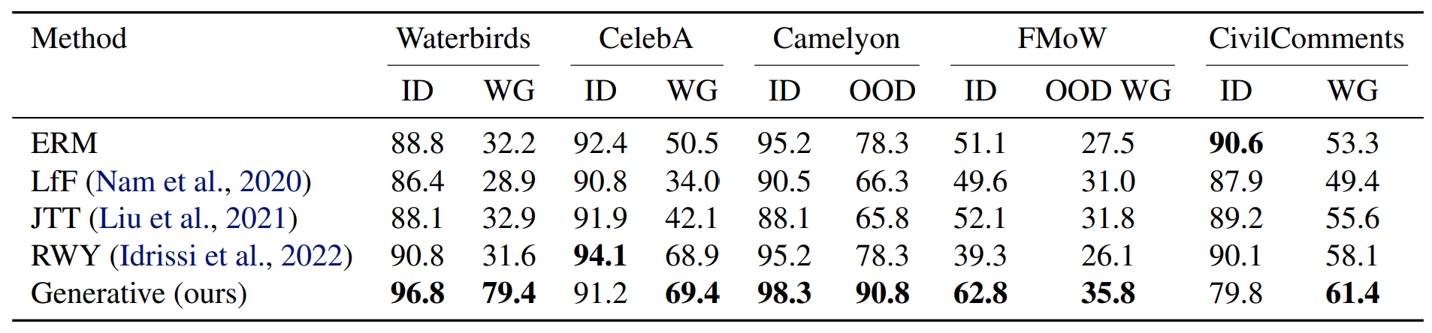
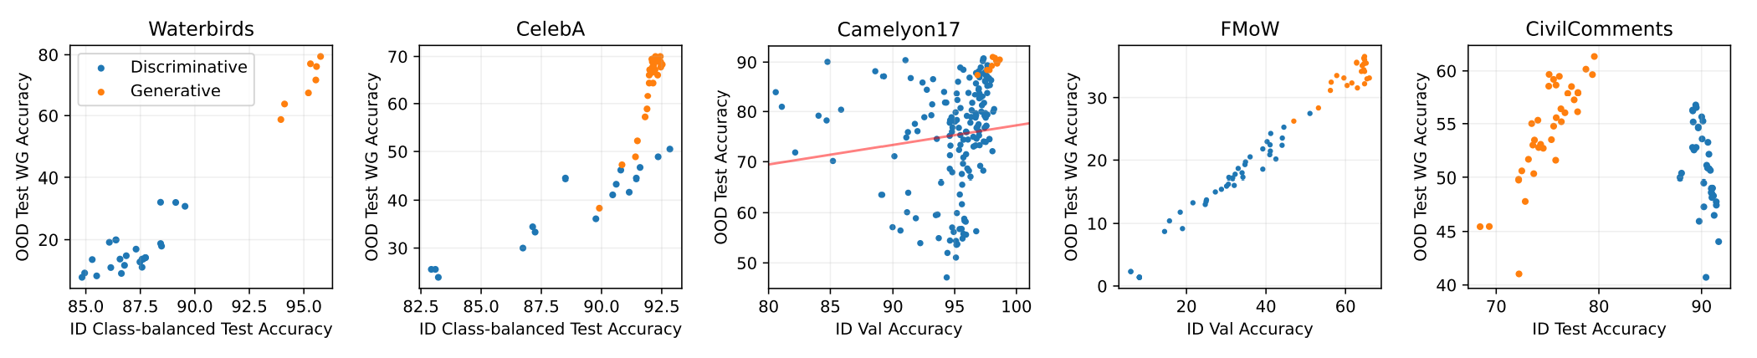
5. Experiments
Distribution Shift Results
spurious feature 문제 개선 목적의 discriminative classifier baseline들과 비교한 결과, domain shift dataset에 대한 OOD accuracy, subpopulation shift dataset에 대한 worst-group accuracy 둘 다 더 높은 정확도를 나타냈고, ID accuracy 또한 더 높았음
따라서 causal feature 학습과 overfitting 문제에서 더 뛰어나다는 것을 알 수 있음
generative, discriminative classifier family 간 비교를 했을 때, generative classifier의 ID accuracy가 낮더라도 OOD accuracy는 더 높았음
effective robustness를 보이므로, scale 했을 때 generative model이 더 효과적일 것이라 예상 가능함

Slide 21
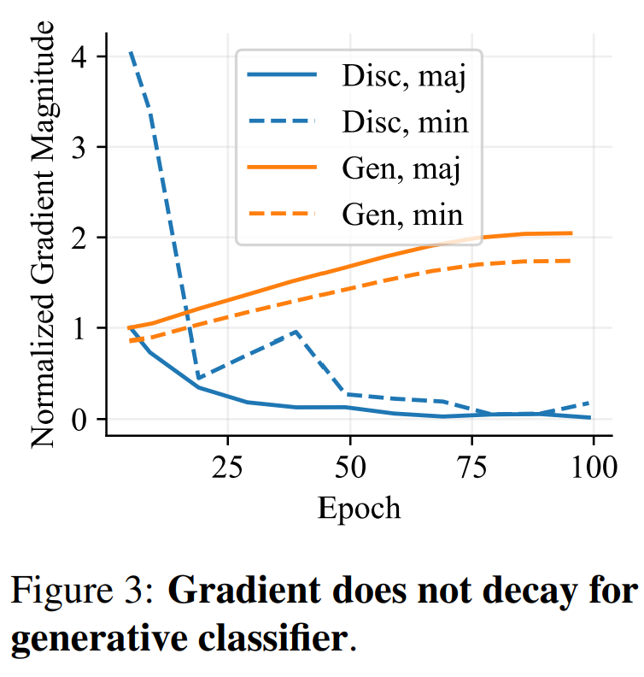
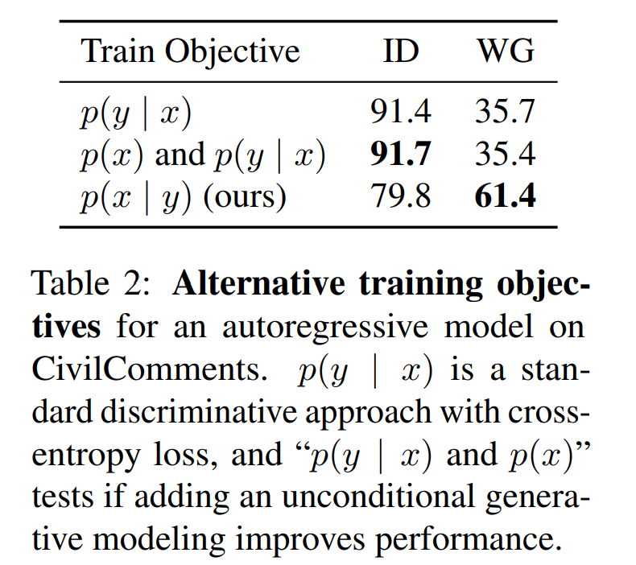
5. Experiments
Learning More from Majority Examples
epoch에 따른 majority, minority group의 평균 gradient norm의 변화를 비교했음
discriminative model의 majority group gradient는 학습 초반부터 빠르게 줄어들고, minority group gradient는 초반에는 높다가 후반에 사라짐
반면 generative model은 두 group 모두 비슷한 gradient를 가지며, 조금씩 증가함
따라서 discriminative model은 spurious feature를 학습해 train set에 confident한 예측을 하므로 causal feature를 학습하기 위한 gradient를 잃게 되고, generative model은 input의 모든 feature를 학습하므로 일관적인 gradient를 가진다는 가설을 뒷받침함
Are Generative Classifiers Learning Better Features?
autoregressive model의 objective로 discriminative objective p(ylx)에 unconditional generative objective p(x)를 추가해도 성능이 차이가 없는 것으로 보아, generative classifier가 일반적으로 더 나은 feature p(x)를 학습한다는 가설은 기각함

Slide 22
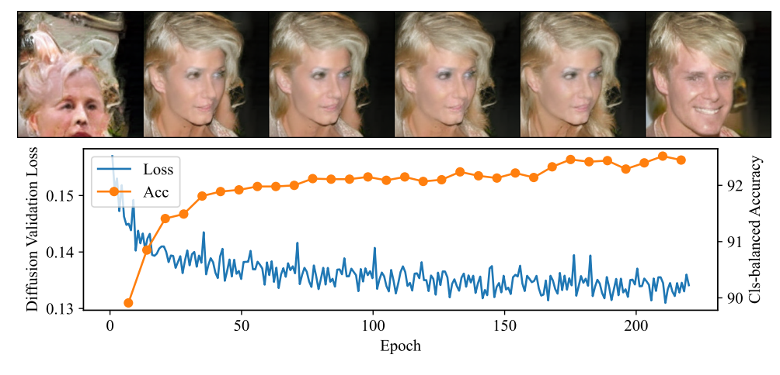
5. Experiments
Correlation between Generative and Discriminative Performance
classifier는 class 간 p(xly)만 필요하기 때문에, sample quality가 낮더라도 높은 classification accuracy를 가질 수 있음
하지만 validation diffusion loss는 class-balanced accuracy와 높은 관련성을 보임
causal feature인 hair color와 shortcut feature인 gender에 대해, 학습이 진행되면서 minority group인 blond men sample quality가 높아지는 것으로 보아, 두 feature가 낮은 상관관계를 가지는 방향으로 모델링되는 것을 알 수 있음

Slide 23
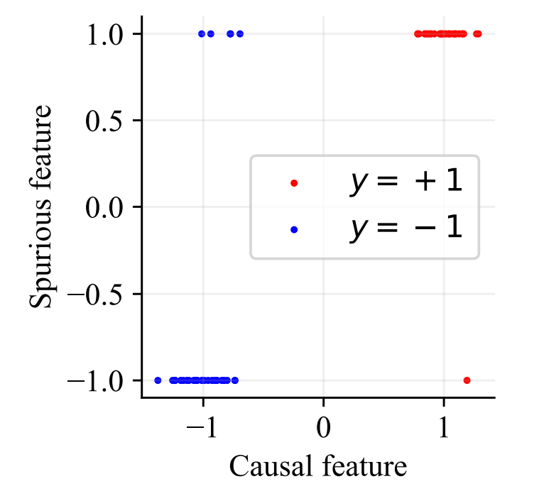
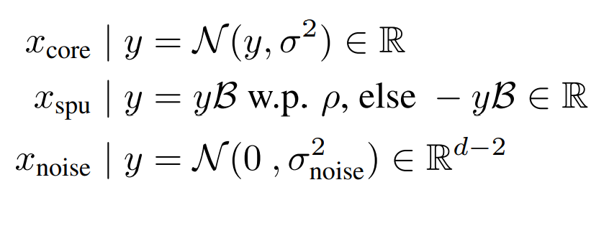
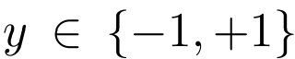
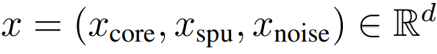
6. Illustrative Setting
Data
generative classifier의 OOD behavior에 대한 인사이트를 얻기 위해 synthetic data를 설정함
spurious, causal feature가 같은 위치가 majority group이 됨

Slide 24
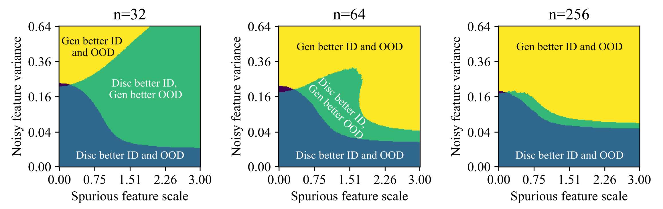
6. Illustrative Setting
Generalization Phase Diagrams
spurious feature scale beta와 noisy feature variance sigma 값의 변화에 따른 generative, discriminative classifier의 ID, OOD accuracy 성능을 비교해, 네 개의 generalization phase로 구분함
1) sigma 클 때, discriminative model은 noise feature에 overfitting됨
2) sigma 작음
3) overfitting을 발생시킬 만한 noise가 있지만, 그보다 spurious feature 영향이 더 커 discriminator가 ID accuracy는 높지만, spurious feature에 의존해 OOD accuracy는 낮음
모든 상황에서 특정 모델이 항상 우수한 성능을 보이지는 않지만, shortcut과 noise의 강도가 모두 높은 복잡한 데이터셋의 경우, generative model이 더 높은 성능을 발휘할 것으로 예상됨
주어진 dataset을 고려했을 때 어떤 method가 적절한 지에 대한 인사이트를 제공함

Slide 25
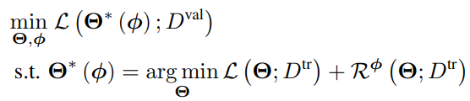
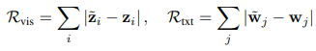
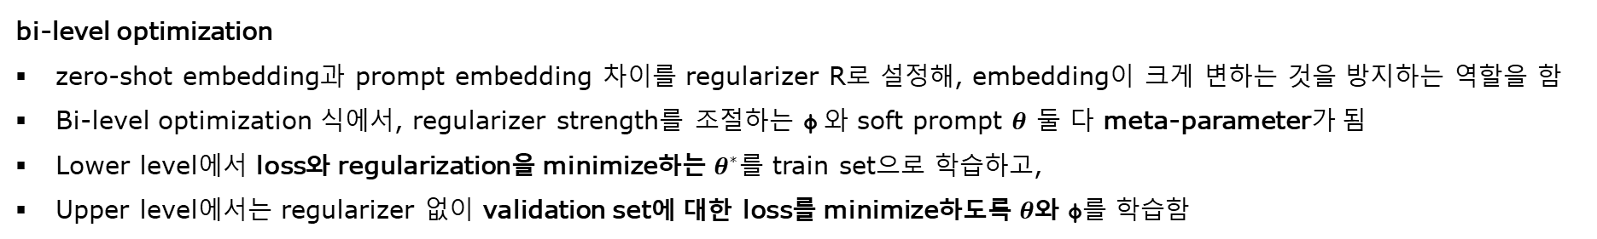
2. Method
bi-level optimization
zero-shot embedding과 prompt embedding 차이를 regularizer R로 설정해, embedding이 크게 변하는 것을 방지하는 역할을 함
Bi-level optimization 식에서, regularizer strength를 조절하는 $\text{ϕ}$와 soft prompt $θ$ 둘 다 meta-parameter가 됨
Lower level에서 loss와 regularization을 minimize하는 $θ^{∗}$를 train set으로 학습하고,
Upper level에서는 regularizer 없이 validation set에 대한 loss를 minimize하도록 $θ$와 $\text{ϕ}$를 학습함
[Regularizer R]
[bi-level optimization]
Meta-parameter

Slide 26
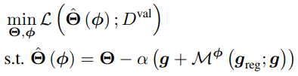
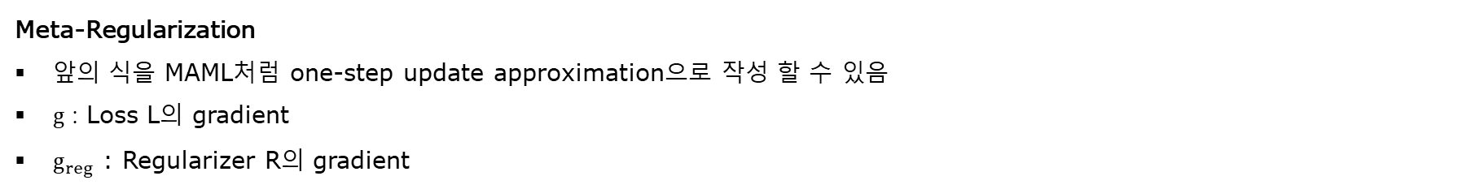
2. Method
Meta-Regularization
앞의 식을 MAML처럼 one-step update approximation으로 작성 할 수 있음
$g$ : Loss L의 gradient
$g_{reg}$ : Regularizer R의 gradient
[bi-level optimization]
[one-step update]
Loss L의 gradient
Regularizer R의 gradient

Slide 27




2. Method
Meta-Regularization
Gradient modulation function $M^{\text{ϕ}}$ 는 meta-parameter $\text{ϕ}$ 로 이루어진 MLP를 의미함
Loss의 gradient $g$를 고려했을 때의 적절한 regularizer gradient $g_{reg}$의 가중치를 출력하게 됨
$m^{\text{ϕ}}$: $g$를 고려한 $g_{reg}$의 weight
Visual prompt, text prompt에 각각 전달된 gradient 사용해 update

Slide 28


2. Method
Task Augmentation
meta-overfitting: meta-validation sample 또는 task가 적은 경우, meta-parameter가 validation set에 overfitting되는 문제
base-to-new generalization, domain generalization과 같은 prompt tuning benchmark는 single-task이고, sample도 적기 때문에 meta-overfitting 문제에 취약함
ProMetaR은 validation, training pair의 image feature와 label에 manifold mixup augmentation을 적용했음
따라서 task diversity를 증가시켜 task generalization에 도움을 줌
Image feature interpolation
Label interpolation

Slide 29





2. Method
Overall procedure
inner-loop: loss의 gradient $g$와 regularizer의 modulated gradient $M^{\text{ϕ}}$로 soft prompt $θ$를 train set으로 학습해 $\hat{θ}$ 을 얻음
outer-loop: augmented validation set으로 prompt $θ$와 gradient modulation function $\text{ϕ}$를 학습함
$Φ$ 는 outer-loop에서 validation loss에 쓰이지 않지만, inner-loop의 $\hat{θ}$ 을 계산할 때 사용되기 때문에 gradient를 구할 수 있음
[Inner-Loop]
[Outer-Loop]

Slide 30







2. Method
Analysis of ProMetaR
ProMetaR의 objective 식이 내포하는 의미를 gradient alignment 관점에서 생각해 볼 수 있음
테일러 급수의 1차 근사 식을 이용해 objective를 다음과 같이 표현할 수 있음
[First-order taylor expansion]
one-step update
[최종 objective]

Slide 31
2. Method
Analysis of ProMetaR
1) validation loss를 minimize함
2) validation loss의 gradient와 training loss의 gradient 간 내적을 maximize함
3) validation loss의 gradient와 training set에 대한 regularizer의 gradient 간 내적을 maximize함
training, validation gradient alignment를 높이는 방향으로 학습되므로, new task에 대한 task generalization이 향상됨
또한 마지막 항은 tuned prompt로부터 얻은 val loss gradient와 zero-shot CLIP의 general knowledge를 보존하는 regularizer gradient 간 alignment를 통해 traditional generalization 능력도 유지함
val loss
val loss gradient
train loss gradient
val loss gradient
train regularizer gradient

Slide 32




3. Experiments
Effectiveness of ProMetaR
base prompting method로 hierarchical prompt를 학습하는 IVLP(Independent V-L prompting)를 사용했음
16-shot setting에서 다른 prompting method와 비교한 결과, traditional generalization 능력을 나타내는 base-to-base 상황과 task generalization 능력을 나타내는 base-to-new 상황, domain generalization 상황 모두에서 가장 높은 성능을 보였음
new class generalization의 어려운 정도를 정량화한 task overfitting score가 높은 dataset에 대해 특히 높은 성능 개선을 보였음
[Base-to-Base / Base-to-New]
[tos에 따른 성능 향상 정도]
[Domain Generalization]

Slide 33

Limitations
1)
augmentation으로 생성된 val sample을 new task로 가정하기엔 부족해 보임
특히 augmentation시에 inner-loop에서 사용한 train sample을 재사용하기 때문에, train set과 val set 간 차이가 더 줄어듦
2)
regularizer로 zero-shot embedding과 prompt embedding 간의 L1 loss를 사용했는데, embedding 자체를 가깝게 하는 것은 strict한 제약으로 보임
training sample 재사용

Slide 34



Code
기존 code는 inner-loop에서 사용한 train sample을 outer-loop의 val augmentation에 재사용함
이를 개선해, val sample만으로 mixup augmentation을 적용해 보았음
train set (class 2~K)
val set (class 1)
[inner-loop]
[outer-loop]

Slide 35


Code
기존 code는 inner-loop에서 사용한 train sample을 outer-loop의 val augmentation에 재사용함
이를 개선해, val sample만으로 mixup augmentation을 적용해 보았음
2) 저장된 val sample 꺼내 augmentation에 사용
3) val sample pair로 mixup
1) batch 끝날 때마다 val sample 저장

